Slide 1
Go go goose
Авторы: Лямин Дмитрий Андреевич
Гуреев Матвей Алексеевич

Slide 2
Идея проекта
Вдохновившись парой игр мы решили создать собственную игру-платформер, где персонаж – гусь проходит уровни, преодолевая разные препятствия.
В игре содержится пять уровней, магазин (для возможности изменить внешний вид игрока за игровую валюту), таблица счёта и краткое описание игры.

Slide 3
Реализация
Библиотеки: в качестве основной технологии использовалась библиотека PyGame
Для работы с базой данных нам помогла библиотека sqlite3
Среди прочих были библиотеки os, sys и random.

Slide 4
Структура
Программа представляет собой набор функций и классов, которые в зависимости от событий (нажатий клавиши или кнопки мыши) вызывают друг друга, открывая новое окно либо иным образом меняя интерфейс.
Большинство функций отвечают за смену окон в программе, а классы – за создание монет, игрока, препятствий для него и их взаимодействие.
Например…

Slide 5
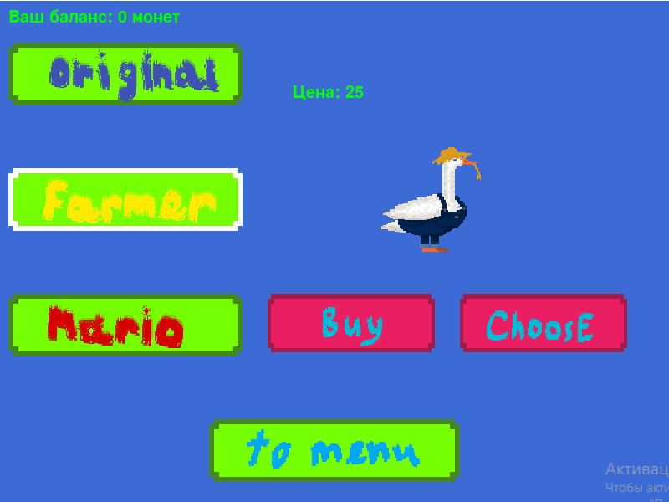
Структура
Окно магазина за создание которого отвечает функция customizing

Slide 6
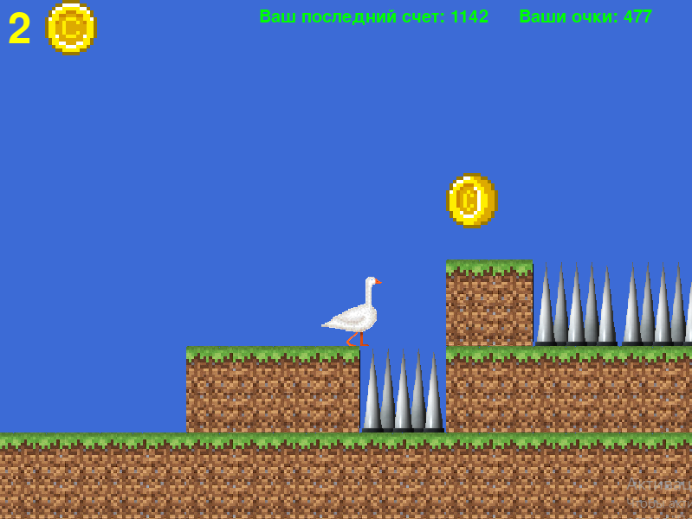
Структура
Окно самой игры. Создано функцией start_level
В нём расположены классы Player, Coin, Tile и Spike

Slide 7
Заключение
На данный момент игра соответствует требуемым ожиданиям со стороны разработчиков.
В качестве дальнейшей доработки можно добавить новые уровни, а также новые облики для главного героя.

